Slide 1
64-СЛОЈНА КОМПЈУТЕРИЗИРАНА ТОМОГРАФIJA НА КОРОНАРНИ КРВНИ САДОВИ - KT КОРОНАРОГРАФИЈА
Радиолошки Технолог Маноилов Михајло
Специјална болница по хируршки болести
“Филип Втори” - Скопје, Македонија
АПРИЛ, 2010

Slide 2
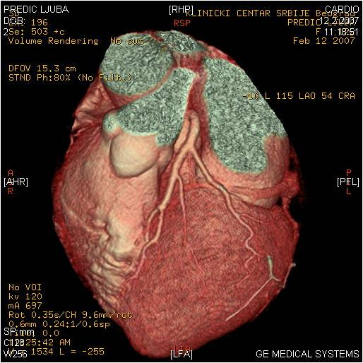
64 -КТ КОРОНАРОГРАФИЈА
Современа неинвазивна дијагностичка метода за волуметриски приказ на коронарните крвни садови
Современа, неинвазивна метода за волуметриски приказ на коронарните крвните садови

Slide 3
СПИРАЛЕН (64) МСКТ СКЕНЕР
Голема брзина на скенирање
Tенки пресеци-0,625 мм
Квалитетна визуелизација во сите рамнини (сагитална,
трансверзална, коронарна)
ЕКГ следење
Софтверски пакети за постпроцесирање и 3Д реконструкции

Slide 4
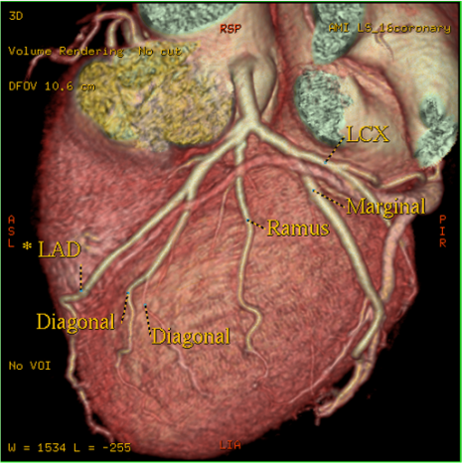
ИНДИКАЦИИ
Скрининг нa пациенти со атипична градна болка
Асимптоматски пациенти со висок кардиоваскуларен ризик
Неспецифичен наод на тестот на оптеретување
Контроли на бајпаси,стентови
Вродени коронарни аномалии

Slide 5
ПРИПРЕМА НА ПАЦИЕНТОТ
Анамнеза
Лабараторија
Пласирање на И.В. канила
Срцева фреквенција од 65-70 во мин
Премедикација со бета блокатори
И.в. апликација на контрастно средство со автоматски инјектор
Задршка на воздух 8 секунди

Slide 6
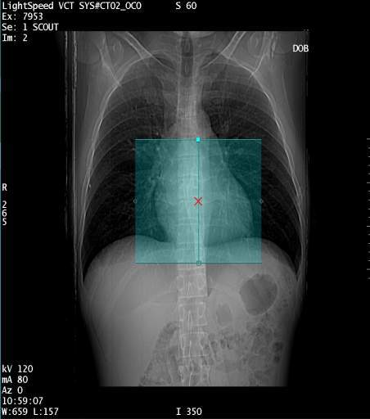
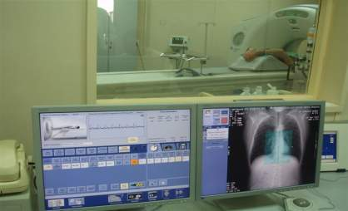
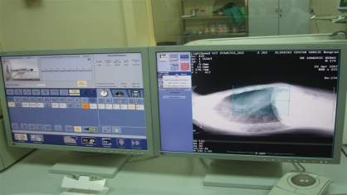
ТЕХНИКА НА ПРЕГЛЕД

Slide 7
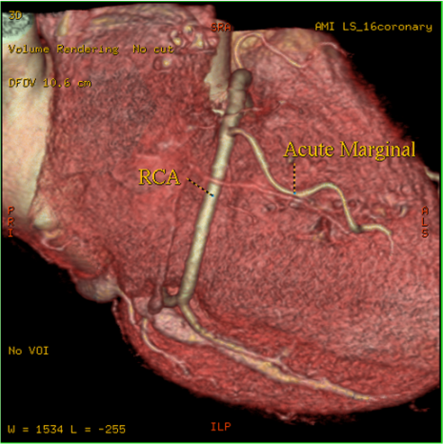
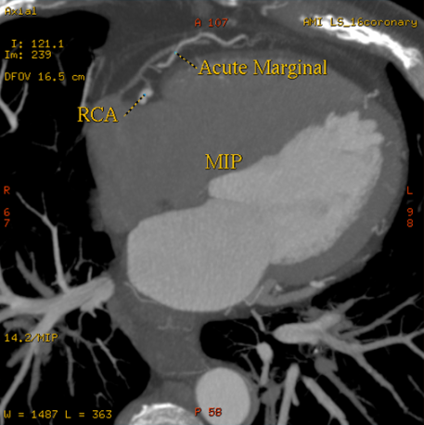
Приказ на коронарни артерии десно

Slide 8
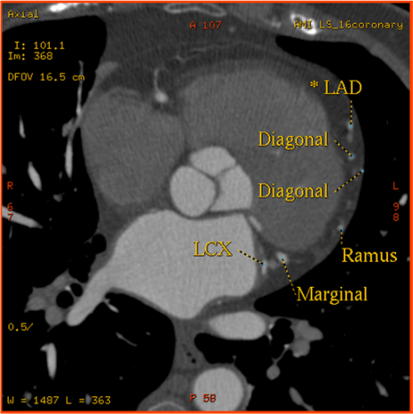
Приказ на коронарни артерии лево

Slide 9
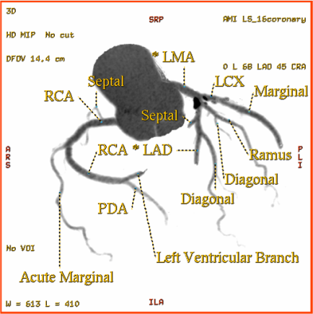
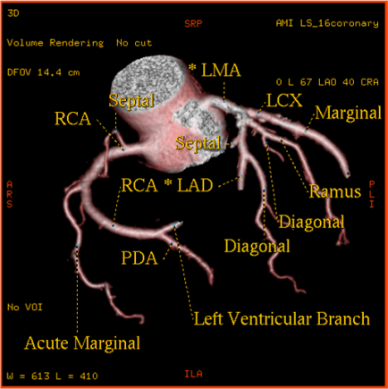
Коронарни артерии-3Д проекција

Slide 10
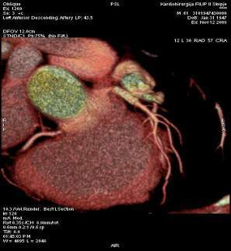
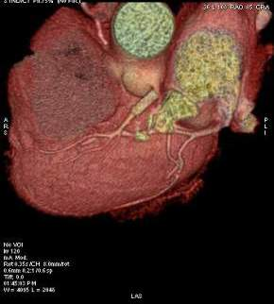
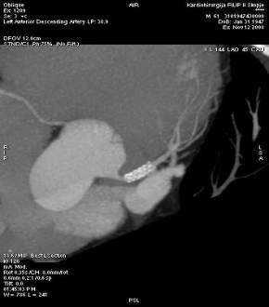
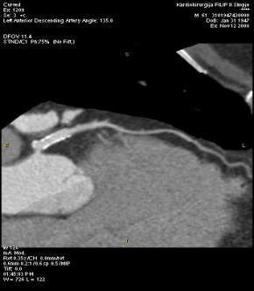
Одличен приказ на сите структури на срцевиот мускул, останатите крвни садови како и приказ на стентови доколку се пласирани.

Slide 11
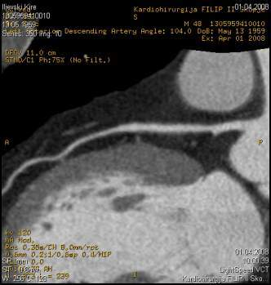
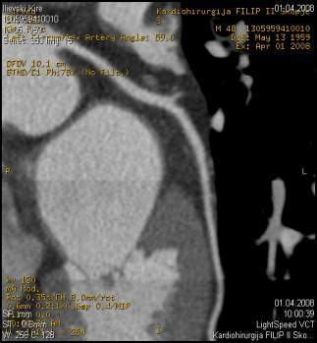
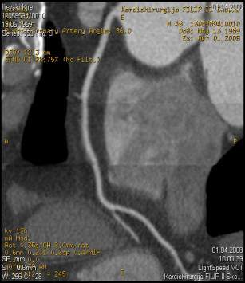
CPR curved planar reformation

Slide 12
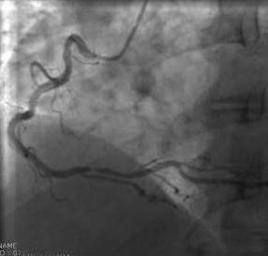
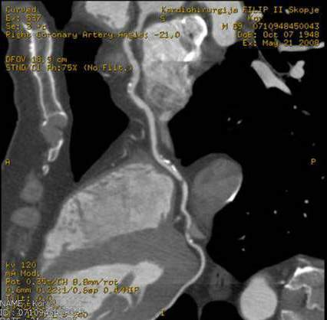
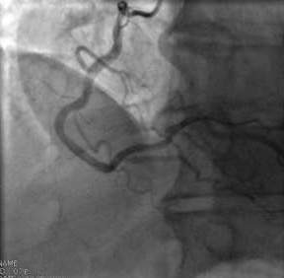
Стент RCA-пред и после интервенција

Slide 13
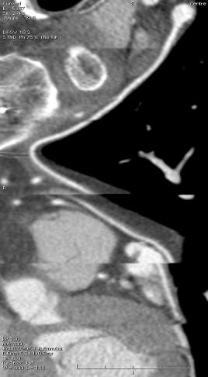
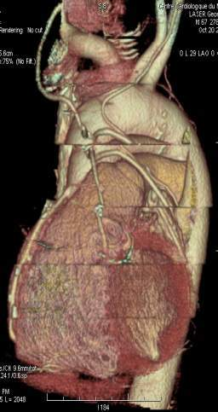
64 - КТ Коронарографија
Ограничувања:
Поголема срцева фреквенција од 65-70 во мин
Несоработка со пациентот
Изразени калцификации на коронарните артерии
Гојазни пациенти
Внимателно:
тешки облици на дијабетес мелитус
бубрежна инсуфициенција
хипертиреоза

Slide 14
64 КТ КОРОНАРОГРАФИЈА
Несакани реакции:
Екстравазација на контраст под кожа
Алергии на јодни препарати
Контраиндикации:
Релативни:
Преосетливост на контрастното средство (потребна премедикација)
Аритмии

Slide 15
Calcium Scoring Index
Нативна серија за квалитативно и квантитативно идентифицирање на калциум во коронарни артерии
Agaston score: претставува количина на детектираниот калциум во коронарните артерии

Slide 16
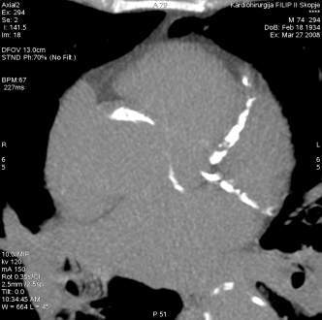
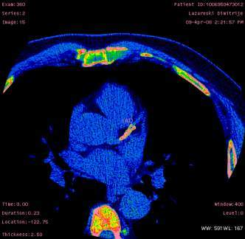
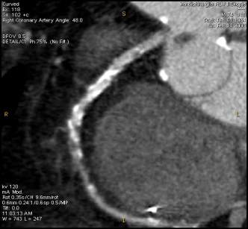
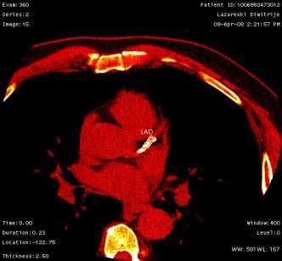
Ca score приказ-
Нумерички се изразува количината на калциумови наслаги на коронарните крвни садови.

Slide 17
Заклучок
Предност во однос на конвенционалната коронарографија
Неинвазивен метод со голема дијагностичка прецизност
Конфорен преглед кој трае кратко
Многу информации за снимeната регија:
зид и лумен на крвен сад, однос со околни структури,
анализа на сите органи во снимената регија
Недостатоци во однос на конвенционалната коронарографија
Послаба визуелизација на протокот на колатералната циркулација
Долготраен постпроцесинг на податоци
Нова метода побарува долготрајна соодветна едукација

Slide 18
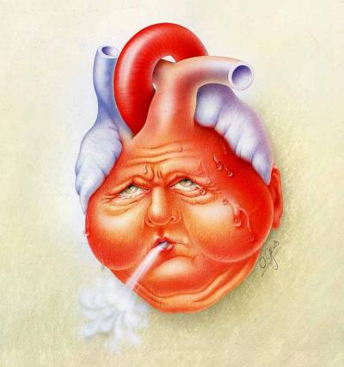
ПРАШАЊА ? ?

